Slide 1
Особенности логопедического сопровождения развития лексико-грамматической стороны речи детей 4-6 лет в условиях взаимодействия со специалистами и родителями группы ДОУ
Из опыта работы учителя-логопеда Лузан Светланы Владимировны
МБУ «Центр психолого-педагогической,
медицинской и социальной помощи №7 «Способный ребёнок»», г. Красноярск.

Slide 2
Направления поддержки развития лексико-грамматической стороны речи детей учителем-логопедом:
1. Консультативная помощь родителям детей по особенностям речевого развития ( в том числе по индивидуальному запросу);
2. Консультативная помощь педагогам по развитию лексико-грамматической стороны речи детей (по запросу);
3. Логопедическая поддержка развития лексико-грамматической стороны речи детей группы (по запросу );
4. Предоставление методической поддержки родителям и воспитателям группы по развитию лексико-грамматической стороны речи детей (по запросу)

Slide 3
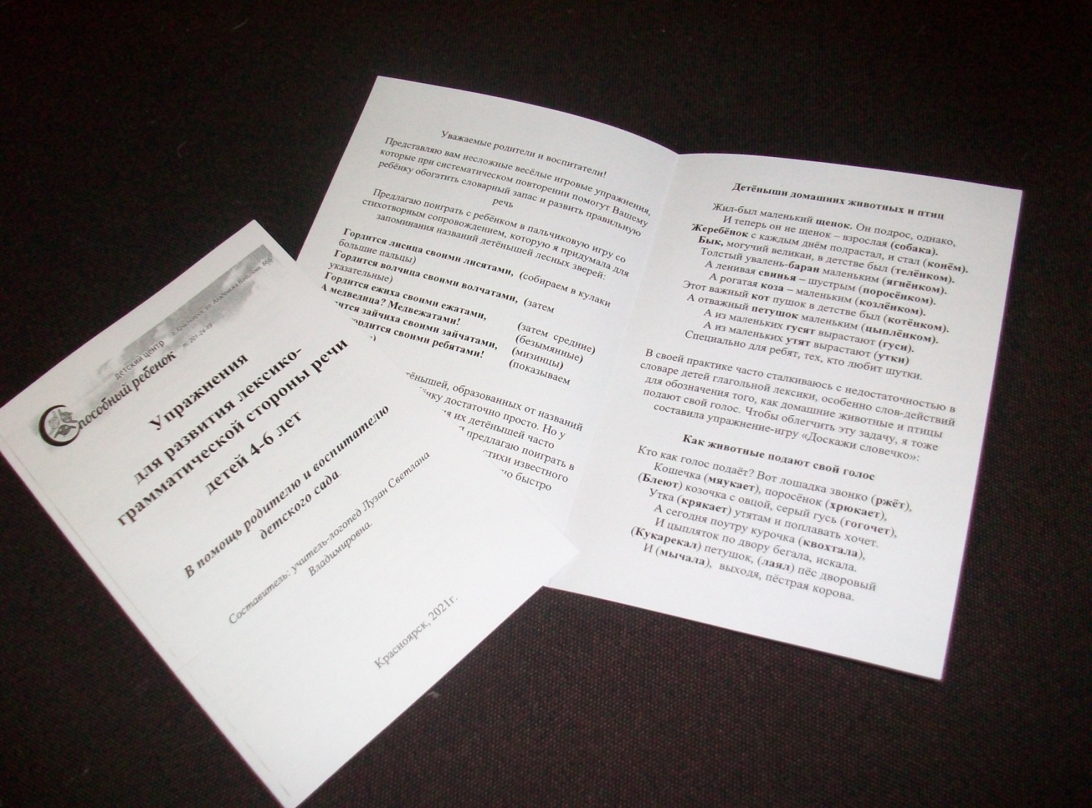
Методическая поддержка развития лексико-грамматической стороны речи детей 4-6 лет

Slide 4
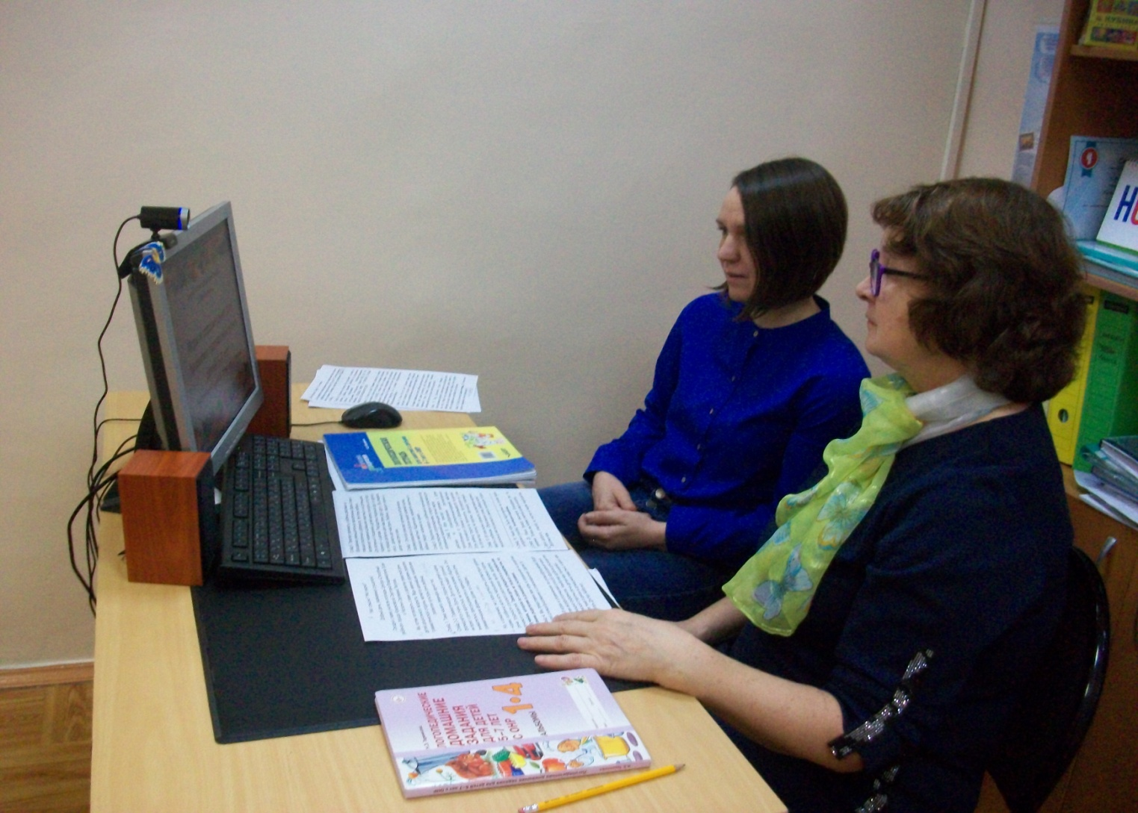
Дистанционная поддержка родителей и воспитателей ДОУ. Онлайн-семинар

Slide 5
Центр «Способный ребёнок» г. Красноярск
Игры и упражнения для развития грамотной речи детей 5-7 лет
Учителя-логопеды С.В. Лузан и Н.С.Петрова
Notes:
Оригинальные шаблоны для презентаций: https://presentation-creation.ru/powerpoint-templates.html
Бесплатно и без регистрации.

Slide 6
Словообразование образование новых слов от однокоренных
Словоизменение образование форм одного слова без изменения его значения
Notes:
Оригинальные шаблоны для презентаций: https://presentation-creation.ru/powerpoint-templates.html
Бесплатно и без регистрации.

Slide 7
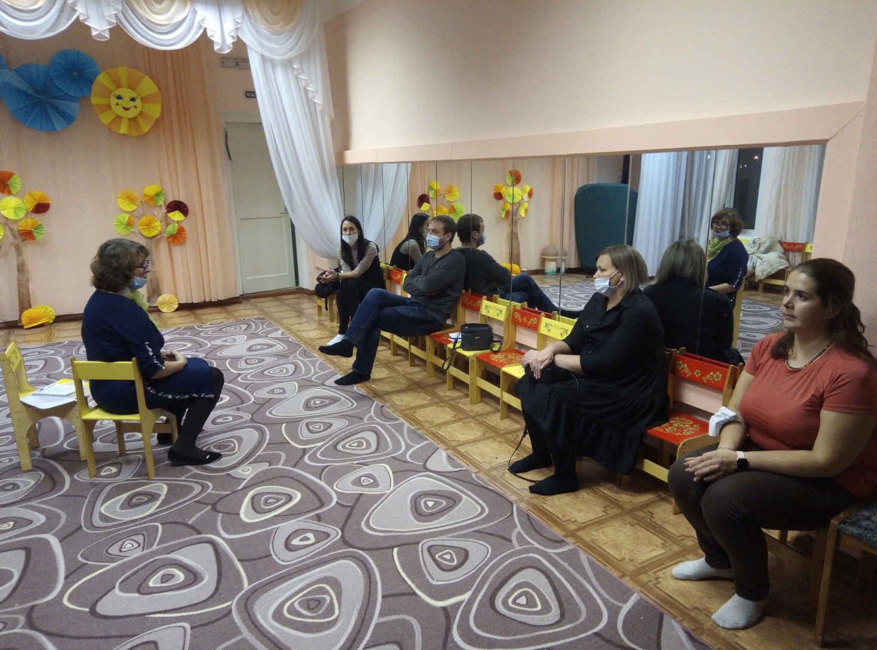
Консультативная помощь родителям ( в том числе по индивидуальному запросу, 08.12.2022)
Фото публикуется с согласия родителей

Slide 8
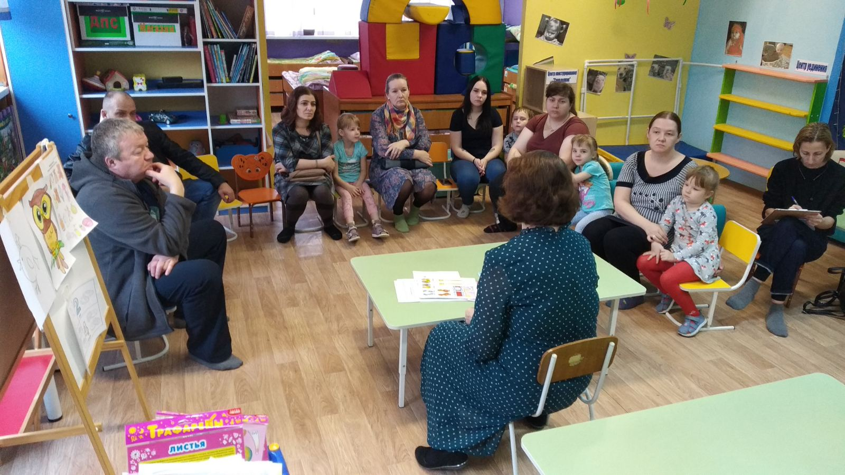
Семинар-практикум для родителей 31.03.2022
Фото публикуется с согласия родителей

Slide 9
Семинар-практикум для родителей
«Как сделать речь ребёнка правильной и богатой»
Цель: оказание психолого-педагогической поддержки воспитателям и родителям в процессе сопровождения речевого развития детей 5-6 лет.
Задачи:
1. Информирование об особенностях речевого развития группы детей и индивидуальных речевых особенностях детей.;
2. Представление специальных методов и приёмов, дидактических игр, позволяющих обеспечить индивидуальный подход к воспитанникам (в соответствии с возрастными и индивидуальными особенностями).
3. Рекомендация методических пособий в помощь воспитателям и родителям.
4. Ответы на вопросы аудитории.

Slide 10
Результаты логопедического сопровождения развития лексико-грамматической стороны речи детей 4-6 лет в условиях взаимодействия со специалистами и родителями группы ДОУ
Речь детей становилась к концу обучения более грамотной и богатой, более активной. Вместе с обогащением активного словаря, улучшением грамматического строя развивалась фразовая речь, улучшались речевая память и внимание, понимание обращённой речи.
Часть родителей обратилась за получением консультационной поддержки у специалистов ЦППМ и СП №7 «Способный ребёнок». Дети-дошкольники получили сопровождение специалистов в виде индивидуальных и групповых развивающих занятий.
В случаях выявления у детей ограниченных возможностей здоровья они проходили обследование специалистами ПМПК и получали рекомендации о необходимости обучения по адаптированной программе дошкольного образования.

